Slide 1
Projeto Clínica Dental
Projeto final DO Banco de dados
Alunos: José gameleira do rêgo Neto
Débora emili costa oliveira

Slide 2
Sumário
Introdução do Projeto
Funcionalidades
Diagrama DER
Cadastramento de pessoas e diferenciação de filiais
Agendamento de Reservas
Registros de vendas e serviços
Detalhamento do código

Slide 3
Introdução do projeto
Clínica dentária
Atender principais requisições necessárias em uma aplicação real
Fornecer um banco de dados robusto.

Slide 4
Funcionalidades
Cadastrar clientes.
Diferenciação de filiais.
Cadastro de estoque.
Cadastrar funcionários.
Cadastrar serviços prestados.
Agendamentos de reservas.
Registros de vendas.

Slide 5
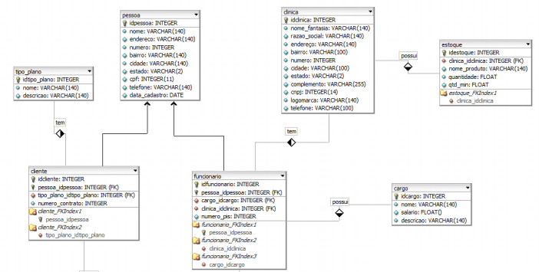
Cadastro de pessoas e diferenciação de filiais

Slide 6
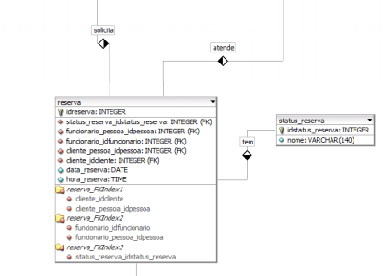
Agendamento de Reservas

Slide 7
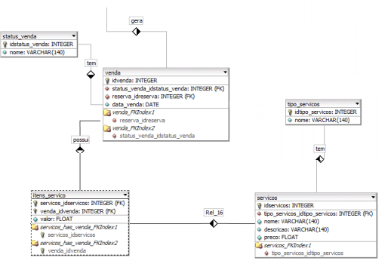
Registros de vendas e serviços

